Slide 1

瑞利珠单抗注射液
（伟立瑞®）
阿斯利康医药（青岛）有限公司
新产品申请纳入商业健康保险创新药品目录：
本品与常规治疗药物联合用于治疗抗乙酰胆碱受体（AChR）抗体阳性的成人全身型重症肌无力（gMG）患者。
审批号：CN-163823 有效期至 2026-7-18
仅用于医保沟通，供医保相关领导和专家参考，严禁用于产品推广

Slide 2
目录
瑞利珠单抗注射液
1. 药品基本信息
中国唯一ª获批可用于抗AChR抗体阳性gMG成人患者长效补体C5抑制剂
现有治疗下gMG患者急性加重风险高¹⁷，治疗达标率低^{1,2}，激素副作用²¹明显，治疗不便²⁶⁻³¹负担重
2. 有效性
1周快速改善症状⁶ ，6个月75%患者达到疾病最小状态⁴，89.5%患者口服激素剂量降低或停用⁴
1年降低71.1%临床恶化事件^{b7} ，长期随访3年持续获益⁸
3. 安全性
瑞利珠单抗安全性得到广泛验证：26,891患者年累积用药经验^{c5}，全球7项临床试验
国内已获批的同适应症生物制剂^{f}中，瑞利珠单抗说明书明确可用于65岁及以上的患者^{e10}
4. 创新性
分子结构创新升级，给药30min补体C5完全抑制^{g3}，每年仅需6-7次输注^{h10}，使用频率低，提高患者依从性
5. 公平性
更好满足临床实际需求，助力gMG患者回归正常工作与生活
gMG：全身型重症肌无力 AChR：乙酰胆碱受体
a唯一：截至2025年7月11日统计；
b数据来自CHAMPION-MG OLE研究60周数据，临床恶化事件（包括MG危象、严重症状加重或对健康处于危险之中的患者使用救援疗法）较安慰剂组显著降低71.1%（p=0.0011）
c基于临床试验中和上市后真实世界的安全性报告，数据统计时间2018.12-2023.12
e抗AChR抗体阳性gMG患者；
f 中国获批gMG相关适应症生物制剂（依库珠单抗、艾加莫德、泰它西普、罗泽利昔珠单抗）
g补体C5完全抑制定义为血清游离C5<0.5μg/mL
h按照瑞利珠单抗说明书：成人gMG患者(体重≥40kg)基于体重的推荐诱导剂量和维持剂量。诱导剂量给药后2周，开始给予维持剂量，每8周给药一次。首年7次输注，按照52周/8周计，后续6-7次/年

Slide 3
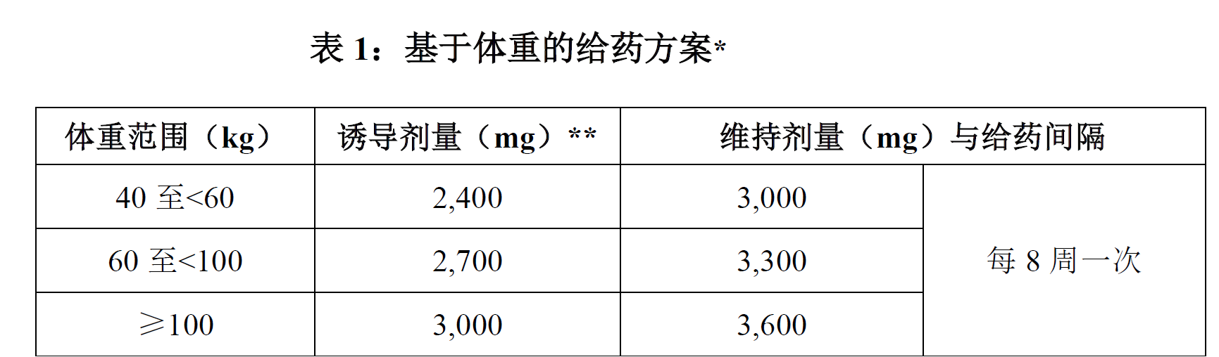
中国唯一*获批可用于抗AChR抗体阳性gMG成人患者长效补体C5抑制剂
瑞利珠单抗注射液
基本信息
药物基本信息¹⁰
参照药品建议：空白对照
申报目录类别 | 商业健康保险创新药品目录
通用名（商品名） | 瑞利珠单抗注射液（伟立瑞®）
注册规格 | 300mg（3mL）/瓶；1100mg（11mL）/瓶（主规格）
药品注册分类 | 治疗用生物制品3.1类
拟申请纳入医保适应症 | 本品与常规治疗药物联合用于治疗抗乙酰胆碱受体（AChR）抗体阳性的成人全身型重症肌无力（gMG）患者。（全身型重症肌无力已纳入中国《第一批罕见病目录》）
用法用量 | 推荐的给药方案包括静脉输注诱导剂量及后续的维持剂量。成人gMG患者（体重≥40kg）基于体重的推荐诱导剂量和维持剂量如表1所示。诱导剂量给药后2周，开始给予维持剂量，每8周给药一次。
中国大陆首次获批时间 | 2025年4月 | 全球首个获批国家/地区及获批时间 | 美国，2018年12月
目前大陆地区同通用名药品的上市情况 | 无 | 是否为OTC药品 | 否
尚无合适的参照药品
中国唯一*获批可用于抗AChR抗体阳性gMG成人患者长效补体C5抑制剂
机制创新，8周一次*给药¹⁰
Ⅲ期注册临床试验，对照组为安慰剂⁶
*诱导剂量两周后，维持期给药频率
*唯一：截至2025年7月16日统计

Slide 4
现有治疗下gMG患者仍有诸多未满足需求：急性加重风险高^{17，18}，治疗达标率低^{1，2，14}，激素副作用明显²¹，治疗不便加重患者负担^{13，24，25}
瑞利珠单抗注射液
基本信息
疾病基本情况
临床未满足需求
重症肌无力（MG）是由自身抗体介导的获得性神经-肌肉接头（NMJ）传递障碍的自身免疫性疾病，我国发病率约为0.68/10 万¹³，女性患者比重较高（>70%) ¹⁴ ；
全身型重症肌无力（gMG）约占80%¹⁴，已纳入我国《第一批罕见病目录》病种（编号 32），约85%¹⁵是抗乙酰胆碱受体（AChR）抗体阳性患者；
AChR抗体主要通过补体激活产生膜攻击复合物，影响AChR功能及破坏神经肌肉接头；一旦诱发因素存在，即可能症状加重、甚至发生危象导致死亡¹⁶
急性加重风险高
  37%的患者发生过危象¹⁷，危象全因死亡率达到14.9%¹⁸
  随着病程延长，加重患者发生危象风险是未加重患者的5倍¹⁹， 38.6%患者因重症肌无力相关疾病住院，平均每年住院2.2次²⁰
治疗达标率低，76%患者失业或停学¹⁴
  治疗26个月，仍有50%患者未达到疾病最小状态^{1,2}，可引起吞咽、呼吸困难，甚至危及生命
激素副作用明显，生活质量差
  97.5%的患者有激素治疗相关的不良反应²¹；
  22%中国患者使用激素剂量大于15mg/天^{a22}，使用激素10mg/天以上连续超过90天，髋部和椎体骨折的风险分别增加7倍和17倍²³
  老年人群疾病负担更为沉重
  65%的MG为>65岁的老年患者²⁴，且65岁以上的患者死亡率高²⁵，同时可合并慢性疾病（如高血压/糖尿病）¹³，激素和免疫抑制剂使用存在一定的局限性
治疗不便加重患者负担
  现有生物制剂治疗频率较高²⁶⁻³¹ ，提高就诊成本
瑞利珠单抗给药30min补体C5完全抑制^{b6}，1周快速改善症状⁷，治疗6个月75%患者达到疾病最小状态⁴，
89.5%患者口服激素剂量降低或停用⁴，每年仅需6-7次输注^{c10}，改善gMG患者生活质量⁸
a60 公斤体重计算；b末端补体完全抑制定义为血清游离C5水平<0.5μg/mL; c按照瑞利珠单抗说明书：成人gMG患者(体重≥40kg)基于体重的推荐诱导剂量和维持剂量。诱导剂量给药后2周，开始给予维持剂量，每8周给药一次。首年7次输注，按照52周/8周计，后续6-7次/年

Slide 5
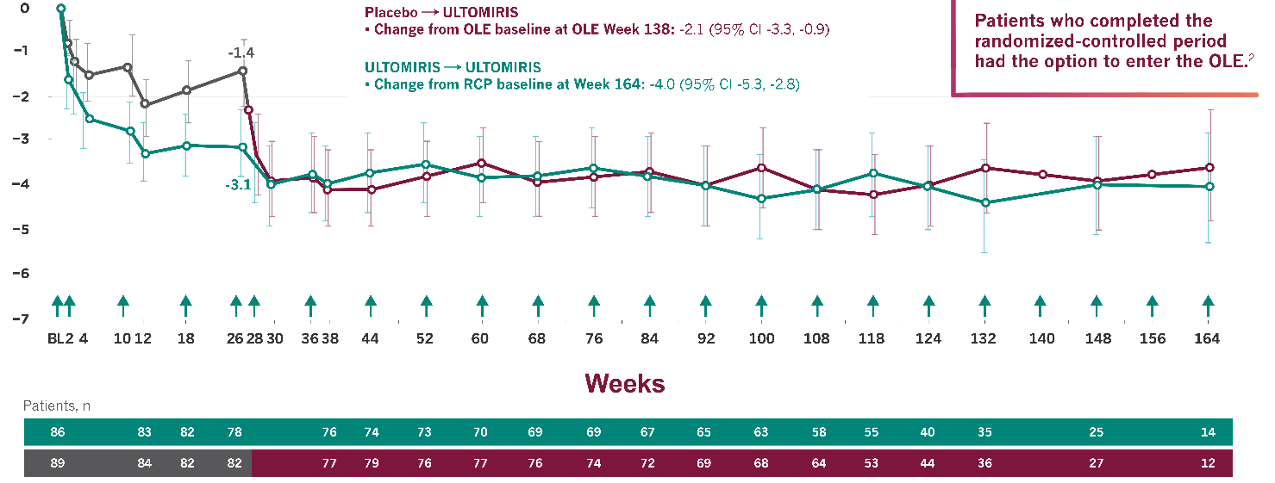
Ⅲ期临床研究表明，瑞利珠单抗治疗，1周快速起效⁶ ，治疗1年降低71.1%临床恶化事件^{a7}，长期随访3年持续获益⁸
瑞利珠单抗注射液
有效性
随机对照期(26周)
N=175
开放标签扩展期(138周) （N=161）
治疗60周，对比安慰剂降低71.1%临床恶化事件^{a7}
1周快速起效
26周治疗效果显著
164周持续获益
-71.1%
(p=0.0011)
+38.8%
(p=0.2860)
MG-ADL总分较基线的
LS平均变化
-59.8%
(p=0.0019)
每100 PY的事件发生率
(P <0.001)
1年
2年
3年
周
患者数，n
安慰剂组
安慰剂-瑞利珠单抗组
瑞利珠单抗-瑞利珠单抗组
研究前ª
安慰剂
(RCP)
瑞利珠单抗(RCP+OLE)
瑞利珠单抗-瑞利珠单抗组
安慰剂-瑞利珠单抗组
ª为期1年，由研究者报告的事件
a数据来自CHAMPION MG OLE 研究是一项开放标签扩展研究，纳入在CHAMPION MG随机对照研究阶段接受瑞利珠单抗或安慰剂对照的患者，继续接受瑞利珠单抗(n=86）或由安慰剂转换为瑞利珠单抗(n=89)，疗程最长可达4年，旨在评估瑞利珠单抗的长期疗效和安全性；*临床恶化事件（包括MG危象、严重症状加重或对健康处于危险之中的患者使用救援疗法）较安慰剂组显著降低71.1%（p=0.0011）

Slide 6
RWE研究⁴显示，对比艾加莫德，瑞利珠单抗治疗6个月，与更多患者达到疾病最小状态相关（75%vs 53.9%）；
口服激素减量至10mg/天以下平均时长（3.1vs 6.3个月） ， 口服激素减量或停用比例（89.5%vs 71.7% ） ，患者恶化状态比例（0%vs 3.9% ）
瑞利珠单抗注射液
有效性
治疗6个月后，瑞利珠单抗75%患者达到MM或改善⁴
治疗6个月，瑞利珠单抗89.5%患者口服激素减量或停用⁴
口服糖皮质激素使用情况 | 瑞利珠单抗 (n=19) | 艾加莫德 (n=46)
停用 | 21.1% | 15.2%
减量或停用 | 89.5% | 71.7%
减量至≤5mg/天 | 26.3% | 17.4%
>10mg/天患者减量至≤10mg/天的平均时间 | 3.1月 | 6.3月
p = 0.00385
p = 0.00733
p = 0.00846
MM状态或改善的患者比例
未进行统计学分析
治疗6个月，瑞利珠单抗ADL评分从9.3降至2分(P=0.003)⁴
治疗6个月后，瑞利珠单抗无患者处于恶化状态⁴
瑞利珠单抗
艾加莫德
p=0.159
100
95.5
p=0.003
90
80.4
p=0.325
MG-ADL总分平均值
基于医生评估症状变化的患者比例
10
0
0.0
瑞利珠单抗
n=42
n=33
n=11
状态恶化
无变化
状态改善
开始治疗6个月后
艾加莫德
n=94
n=66
n=40
未进行统计学分析
ELEVATE研究是一项回顾性真实世界研究，共纳入170例抗AChR抗体阳性gMG成人患者，其中45例接受瑞利珠单抗治疗并联合常规治疗(84.4%使用吡斯的明，42.2%使用激素，20%使用免疫抑制剂) ，107例接受了艾加莫德治疗，旨在评估接受瑞利珠单抗或艾加莫德作为首次靶向免疫疗法治疗成人gMG患者的结局

Slide 7
补体C5抑制剂获国内外指南推荐用于抗AChR抗体阳性gMG
有效性
2023德国肌无力综合征管理指南³³
中国重症肌无力危象前状态管理专家共识(2024) ³⁴
高疾病活动的MG*患者应在诊断后尽早开始使用疗效更高的药物治疗
高度活动性MG*应在对症治疗的基础上加以疾病修饰的疗法，其中，补体抑制剂是抗AChR抗体阳性者的一线选择之一
建议在MC前状态缓解后，应在兼顾感染和并发症的前提下，及时启用免疫维持治疗以获得持续稳定的应答。可选择激素、非激素类免疫抑制剂、FcRn拮抗剂、补体抑制剂及抗CD20单抗等，以尽早实现治疗目标。
*高疾病活动具体定义为1.中/高MGFA状态(≥ MGFA IIa)和/或在诊断后一年内≥2次严重急性发作/肌无力危象，需要治疗干预(IVIG/PE/IA)，尽管进行了改善病程和对症治疗；2.过去一年内出现仍持续存在与日常生活相关的症状 (≥ MGFA IIa)和1次严重恶化/肌无力危象，尽管进行了充分的改善病程和对症治疗3.轻度/中度的病程中，持续存在与日常生活相关的症状（ ≥ MGFA IIa），尽管进行了充分的改善病程和对症治疗2年以上

Slide 8
26,891患者年累积用药经验⁵，全球7项临床试验：整体耐受性良好；同适应症生物制剂^{c}中 ，瑞利珠单抗说明书明确可用于65岁及以上的患者^{b}
瑞利珠单抗注射液
安全性
国内外不良反应发生情况
瑞利珠单抗安全性得到广泛验证⁵ ：26,891患者年累积用药经验^{c5}，全球7项临床试验
（基于上市后累计临床用药的安全性报告和临床试验数据，数据统计时间2018.12-2023.12)
同适应症生物制剂^{c}中，瑞利珠单抗说明书明确可用于65岁及以上的患者^{b10}
Ⅲ期CHAMPION-MG及OLE研究期间，瑞利珠单抗耐受性良好^{6,8}
  大多数AE的严重程度为1级(87%)或2级(66.3%) ⁸
  长期治疗AE发生率并无明显增加⁸
  研究期间未出现脑膜炎球菌感染病例⁸
药品上市后，各国家或地区药监部门5年内未发布安全性警告、新增加的黑框警告、撤市信息
瑞利珠单抗：本品可以用于65岁及以上患者的治疗。尚无证据表明在老年患者的治疗中需要任何特殊的注意事项，但是本品在该患者人群中的用药经验仍然有限。b抗AChR抗体阳性gMG患者；c同适应症生物制剂（依库珠单抗、艾加莫德、泰它西普、罗泽利昔珠单抗）
8

Slide 9
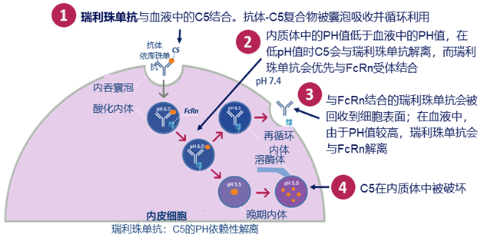
瑞利珠单抗分子结构创新升级，给药30min补体C5完全抑制^{a3}，疗效显著^{4,7,8}，每年仅需6-7次输注^{b10}，提高患者依从性
瑞利珠单抗注射液
创新性
分子结构创新升级，直击关键病因，并大幅延长半衰期至近8周
瑞利珠单抗是一种靶向末端补体C5的人源化单克隆抗体
分子结构升级：对互补决定区和FcRn结合区域进行修饰，以促进酸性内体中C5的释放和FcRn介导的抗体再循环^{9,35}
直击关键病因：直接作用于补体C5激活这一关键病因，保护神经肌肉接头³⁶
  大幅延长终末半衰期至近8周：抗体再循环机制，平均血浆终末半衰期约为56.6天 [~8周] ¹⁰
创新点获益：8周一次给药便捷，30min快速完全抑制补体ª，疗效确切
  给药便捷:每8周一次的维持给药方案，每年仅需6-7次输注¹⁰
  现有的生物制剂的使用频率²⁶⁻³¹
补体快速持续完全抑制，疗效确切
    30min补体C5完全抑制ª，26周及所有评估时间点持续完全抑制^{a3 ：}CHAMPION-MG研究显示，在所有成年抗AChR抗体阳性gMG患者中，首次瑞利珠单抗输注后（30min）即可实现末端补体完全抑制ª，并在26周的治疗期间以及所有评估的时间点持续³
  疗效确切： 6个月75%患者达到疾病最小状态⁴ ，1年降低71.1%临床恶化事件^{c7}，长期随访3年持续获益⁸
药品类型 | 药品名称 | 使用频率
补体C5抑制剂 | 瑞利珠单抗 | 维持剂量，每8周给药一次¹⁰
FcRn拮抗剂 | 艾加莫德 | 每周一次，持续4周。根据临床评价结果决定是否给与后续治疗周期²⁷
FcRn拮抗剂 | 罗泽利昔珠单抗 | 每周皮下注射一次，持续 6 周。后续治疗周期的给药应基于临床评估*²⁹
靶向B细胞制剂 | 泰它西普 | 每周给药一次³¹
a补体C5完全抑制定义为血清游离C5<0.5μg/mL。
*参考自FDA说明书和罕见病信息网：https://mp.weixin.qq.com/s/fXxlKs7f5wZSOAMmzF_vBA
FcRn：新生儿Fc受体
9

Slide 10
满足临床实际需求，助力患者回归正常工作与生活
瑞利珠单抗注射液
公平性
弥补药品目录短板
中国唯一ª获批可用于抗AChR抗体阳性gMG成人患者长效补体C5抑制剂；对比艾加莫德，与更多患者达到疾病最小状态相关⁴(75%vs 53.9%)；每年仅需6-7次输注^{c10，}使用频率低，给药便捷
有效填补目录不足，更好满足临床实际需求
对公共健康有积极影响
现有治疗下gMG患者仍存在急性加重风险高，治疗达标率低，激素副作用明显，治疗不便负担重等未满足需求；瑞利珠单抗给药30min补体C5完全抑制，1周快速改善症状⁶，治疗6个月75%患者达到疾病最小状态⁴，89.5%患者口服激素剂量降低或停用⁴ ，每年仅需6-7次输注^{c10} ，降低71.1%临床恶化事件^{d7} ，长期随访3年持续获益⁸
改善gMG患者生活质量，助力回归正常工作与生活
符合“保基本”原则
全身型重症肌无力（gMG）已纳入我国《第一批罕见病目录》，患者人群相对有限；瑞利珠单抗治疗1年降低临床恶化事件71.1% ^{d7} ，减少激素用量⁴ ，每年仅需6-7次输注^{c10}
有利于降低患者就医成本，有利于医保/商保基金长期稳定
便于临床管理
瑞利珠单抗治疗gMG成人患者，疾病诊断明确，临床路径清楚，临床管理难度较小，较少临床滥用或超说明书用药的风险
a唯一：截至2025年7月16日。b数据来自美国真实世界ELEVATE研究，共纳入170例抗AChR抗体阳性gMG成人患者，其中启动治疗时，其中45例接受瑞利珠单抗治疗并联合常规治疗(84.4%使用吡斯的明，42.2%使用激素，20%使用免疫抑制剂)，107例接受艾加莫德治疗，瑞利珠单抗治疗6个月（～26周），75%达到MM或更好，显著优于艾加莫德的53.9%（P = 0.00846) ；c按照瑞利珠单抗说明书：成人gMG患者(体重≥40kg)基于体重的推荐诱导剂量和维持剂量。诱导剂量给药后2周，开始给予维持剂量，每8周给药一次。首年7次输注，按照52周/8周计，后续6-7次/年。d数据来自CHAMPION-MG OLE研究60周数据，临床恶化事件（包括MG危象、严重症状加重或对健康处于危险之中的患者使用救援疗法）较安慰剂组显著降低71.1%（p=0.0011）
仅用于医保沟通，供医保相关领导和专家参考，严禁用于产品推广
10

Slide 11
参考文献
瑞利珠单抗注射液
Dewilde S,et al. BMJ Open. 2023 ;13(1):e066445.
Mahic, M., et al. Orphanet J Rare Dis 18, 169 (2023)
Vu T, et al. J Neurol. 2023;270(6):3129-3137.
Christopher A. present at AAN 2025. P1-11-001
FamS,et al abstract.ECTRIMS 2024-poster. P014/480
Tuan Vu, et al. NEJM Evid. 2022;1(5):EVIDoa2100066
Meisel A,et al. J Neurol. 2023;270(8):3862-3875.
Vu TH, et al. Eur J Neurol. 2025;32(4):e701
Ladwig PM, Willrich MAV.J Mass Spectrom Adv Clin Lab. 2021;21:10-18
瑞利珠单抗注射液说明书.NMPA2025年4月版本
Patterns of steroid use and outcomes in US patients with generalized myasthenia gravis (gMG) receiving C5 inhibitor therapy (C5IT)，Poster presented at 2024 American Academy of Neurology (AAN) Annual Meeting, April 13-18, 2024, Denver, CO
Chen J,et al. Lancet Reg Health West Pac. 2020 Nov 27;5:100063.
2022重症肌无力患者健康报告红皮书
Grob D, et al. Muscle Nerve, 37: 141-149..
Elena et al. Rare, 2024: 100051.
Conti-Fine BM,et al. J Clin Invest. 2006 ;116(11):2843-54.
Alshekhlee A, et al. Neurology. 2009 May 5;72(18):1548-54.
Huan X, et al. present at EAN 2025. P-160. EPR-071
Cynthia Z Qi, et al. J Neurol Sci. 2025:468:123322.
Harris L, et al. BMC neurology, 2022, 22(1): 1-10.
Yan J,et al. Cell Immunol. 2025 May-Jun;411-412:104956.
Zhang C, et al. CNS Neurosci Ther. 2020; 26(12): 1241–1254.
刘湘源, 张学武. 中华风湿病学杂志, 2013, 17(6): 363-368.
Rodrigues E,et al. Muscle Nerve. 2024 Feb;69(2):166-171.
Habib AA, et al. Neurology. 2024 ;102(2):e207863.
依库珠单抗说明书.NMPA.2023年10月版本
艾加莫德说明书. NMPA.2023年6月版本
Howard JF Jr, et al. Front Neurol. 2024;14:1284444.
罗泽利昔珠单抗说明书.2025年3月版本
Habib AA, Vu T, Utsugisawa K, et al. Poster presented at: Myasthenia Gravis Foundation of America Scientific Session 2024; October 15, 2024; Savannah, GA.
泰它西普说明书.2025年5月版本
Pane C, et al.J Neurol. 2024;271(9):6209-6219.
Wiendl H,et al. Ther Adv Neurol Disord. 2023;16:17562864231213240.
罗苏珊，等.中国临床神经科学,2024,32(03):241-251.
Vu T,et al. Neuropsychiatr Dis Treat. 2023;19:2639-2655.
Michailidou I,et al. Front Immunol. 2025;16:1526317.

